Slide 1
Bienvenue dans PowerPoint
5 conseils pour travailler plus efficacement.

Slide 2
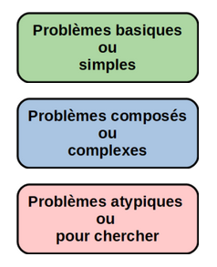
Le temps 3 de la formation
1
En cours de construction
Une quasi certitude : Du temps dégagé pour recenser, construire des problèmes et les classer selon le type de problèmes. Dans l’objectif qu’ils soient mutualisés et mis en ligne sur le site des apprentissages fondamentaux
Une proposition : du temps pour construire une semaine de problème
2
3

Slide 3
Bilan de ce temps de formation
Remplir de manière anonyme une fiche bilan
Merci !

